Slide 1
Министерство просвещения ПМР
ГОУ «Тираспольское суворовское военное училище»
Научно-практическая конференция учащихся
Доклад на тему: «Прожиточный минимум в ПМР»
Выполнил:
суворовец 9 «А» класса
Попов Виктор
Руководитель: преподаватель социально-экономических дисциплин
Е.А. Гавриловчук
Тирасполь 2018г.

Slide 2
Закон «О прожиточном минимуме в ПМР» № 475-З-IV (редакция на 8.05.2013)
О ПРОЖИТОЧНОМ МИНИМУМЕ
В ПРИДНЕСТРОВСКОЙ МОЛДАВСКОЙ РЕСПУБЛИКЕ
ЗАКОН
ПРЕЗИДЕНТ ПРИДНЕСТРОВСКОЙ МОЛДАВСКОЙ РЕСПУБЛИКИ
29 мая 2008 г. N 475-З-IV
(САЗ 08-21)
Принят Верховным Советом Приднестровской Молдавской Республики 14 мая 2008 года
с изменениями, внесенными Законами ПМР:
от 19 марта 2013 г. № 64-ЗИ-V (САЗ 13-11);
от 8 мая 2013 года № 101-ЗИ-V (САЗ 13-18 )

Slide 3
Настоящий Закон устанавливает правовую основу для определения прожиточного минимума в Приднестровской Молдавской Республике и его использования при установлении государственных гарантий получения минимальных денежных доходов граждан и при осуществлении других мер социальной защиты граждан Приднестровской Молдавской Республики, иностранных граждан и лиц без гражданства, постоянно проживающих на территории Приднестровской Молдавской Республики.

Slide 4
Статья 2. Назначение прожиточного минимума
Прожиточный минимум предназначается для:
а) оценки уровня жизни населения ПМР при разработке и реализации социальной политики и республиканских социальных программ;
б) обоснования устанавливаемых на республиканском уровне мин. размера оплаты труда, мин. размера пенсии по возрасту, а также для определения размеров стипендий, пособий и
других социальных выплат;
в) оказания государственной социальной помощи малообеспеченным гражданам (семьям);
г) формирования республиканского и местных бюджетов.

Slide 5
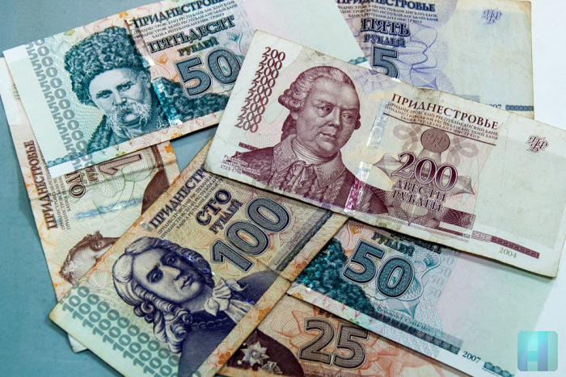
В состав прожиточного минимума включаются расходы на продукты питания, непродовольственные товары, услуги, обязательные платежи и сборы.
Минимальный размер
оплаты труда
устанавливается
в соотношении с прожиточным
минимумом
трудоспособного населения.

Slide 6
Статья 2. Назначение прожиточного минимума
Прожиточный минимум предназначается для:
а) оценки уровня жизни населения ПМР при разработке и реализации социальной политики и республиканских социальных программ;
б) обоснования устанавливаемых мин. размера оплаты труда, мин. размера пенсии по возрасту, для определения размеров стипендий, пособий и др. социальных выплат;
в) оказания государственной социальной помощи малообеспеченным гражданам (семьям);
г) формирования республиканского и местных бюджетов.

Slide 7
В июле 2018 года прожиточный минимум в Приднестровье снизился по сравнению с предыдущим месяцем:
- для трудоспособного населения – на 1,3 %,
- в среднем на ребенка – на 1,6 %,
- для пенсионеров – на 1,4 %,
в среднем на душу населения – на 1,4 %.
Согласно данным Министерства по социальной защите и труду ПМР, величина прожиточного минимума в июле 2018 года составила:
- для трудоспособного населения – 1 556 руб. (1 576 руб. – в марте),
- для мужчин от 16 до 59 лет – 1 612 руб. (1 634 руб.),
- для женщин от 16 до 54 лет – 1 495 руб. (1 514 руб.),
- для пенсионеров – 1 227 руб. (1 244 руб.),
- в среднем на одного ребёнка – 1 512 руб. (1 537 руб.),
- для детей в возрасте до 6 лет – 1 366 руб. (1 386 руб.),
- для детей от 7 до 15 лет – 1 642 руб. (1 646 руб.),
- в среднем на душу населения – 1 454 руб. (1 456 руб.).

Slide 8
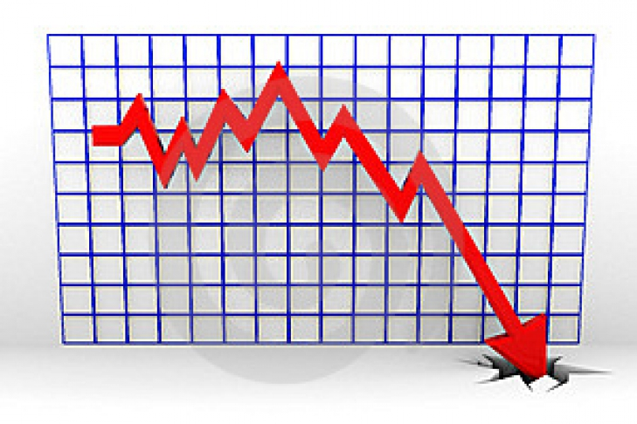
Как отметили в профильном ведомстве, уменьшение прожиточного минимума произошло в основном из-за снижения стоимости продуктового набора на 2,7 %
и расходов по обязательным платежам
и сборам – на 1,3 % на фоне снижения
инфляции в июле 2018 года до 0,9939 %
по отношению к июню 2018 года (1,0075 %).
Прожиточный минимум представляет
собой стоимостную оценку:
-минимального набора продуктов питания
(48,8% в структуре прожиточного минимума),
- непродовольственных товаров (20,4%),
- необходимых для сохранения здоровья человека и обеспечения его жизнедеятельности, а также жилищно-коммунальные, транспортные и другие виды услуг (29,1%).

Slide 9
Выводы:
Определяя прожиточный минимум, государство не позволяет работодателям платить заработную плату ниже этого уровня.
Этих денег должно хватать на приобретение потребительской корзины, в которую входят продукты первой необходимости, одежда, обувь и некоторые услуги.

Slide 10
СПАСИБО ЗА ВНИМАНИЕ

